Slide 1
Отчет о реализации проекта краевой инновационной площадки за 2019-2021 годы
«Развитие психологической компетентности педагога как компонент инновационного менеджмента педагогического процесса»
Муниципальное общеобразовательное бюджетное учреждение г. Сочи
Лицей № 59 им. Трубачёва М.Г.

Slide 2
Паспорт проекта
.
1. | Юридическое название учреждения (организации) | Муниципальное общеобразовательное бюджетное учреждение Лицей № 59 г. Сочи имени Трубачева Михаила Григорьевича
2. | Учредитель | Муниципальное образование город-курорт Сочи
3. | Юридический адрес | 354341, Краснодарский край, г. Сочи, Адлерский район, ул. Садовая, 51
4. | ФИО руководителя | Лотник Елена Юрьевна
5. | Телефон, факс, e-mail | 8 (862) 240-01-16, lyceum59@edu.sochi.ru
6. | Сайт учреждения | http://licey59.ru/
7. | Ссылка на раздел на сайте, посвященный проекту | http://licey59.ru/innovatsionnaya-deyatelnost/7490-2/

Slide 3
ЗАДАЧИ
Тема проекта. Цель. Задачи
Тема проекта: «Развитие психологической компетентности педагога как компонент инновационного менеджмента педагогического процесса».
Цель проекта: повышение профессионального уровня педагогов через развитие психологической компетентности.
Задачи отчетного периода:
1. Повышение уровня психологической компетентности при фактической реализации программы «Психологическая компетентность педагога». Коррекция и совершенствование программы.
2. Мониторинг показателей психологической компетентности, удовлетворенности трудом и профессионального выгорания педагогов.
3. Повышение профессионального роста педагогов в рамках информационного, научно – методического и экспертного сопровождения внутришкольного сетевого электронного ресурса «Наши кадры: портфолио».
4. Психолого – педагогическая поддержка педагогов с высоким уровнем профессионального выгорания.
5. Сетевое взаимодействие с учреждениями – партнерами по развитию компетентности педагогов, распространение инновационного опыта.
6. Продукты инновационной деятельности:
«Психологическая компетентность педагога: содержание, диагностика, развитие»
«Способы эффективного взаимодействия в образовательном пространстве»
«Сборник методик для диагностики уровня психологической компетентности педагогов»

Slide 4

Инновационность
На настоящем этапе развития образования фактически отсутствуют мероприятия и программы, целенаправленно способствующие развитию психологической компетентности педагогов. У значительного количества педагогов имеется профессиональный дефицит психолого-педагогической и коммуникативной компетенций, таким образом, новизна представляемого проекта заключается непосредственно в необходимости развития психологической компетентности педагогов.

Slide 5
Измерение и оценка качества инновации
Составляющие психологической компетентности
Компетенции педагогов | ПК | Методика
Взаимопознание, Взаимопонимание, Взаимовлияние, Социальная автономность, Социальная адаптивность, Социальная активность | Перцептивно-интерактивная компетентность | Диагностика перцептивно-интерактивной компетентности (Н.П. Фетискина)
Эмоциональная осведомленность; управление своими эмоциями; самомотивация; эмпатия; | Способность управлять эмоциональной сферой | Диагностика «эмоционального интеллекта» Н. Холла
Планомерность, Целеустремленность, Настойчивость, Фиксация, Самоорганизация, Ориентация на настоящее | Способность к организации собственной деятельности | Опросник самоорганизации деятельности (сокр. ОСД), адаптация Мандриковой Е.Ю.

Slide 6
Измерение и оценка качества инновации
Показатели поведения и переживаний, связанных с работой
Оценка собеседника, определение его сильных и слабых сторон, умение установить дружескую атмосферу, умение понять проблемы собеседника и т.д. Определение ведущих эго-состояний, определяющих тип поведения и реагирования в эмоционально-напряженных ситуациях | Коммуникативная компетентность Эго-состояния | Опросник «Оценка коммуникативных навыков» (Под ред. А.А. Карелина) Опросник функциональных эго-состояний (Д. Хей, перевод В.Е. Гусаковского)
Напряжение (переживание психотравмирующих обстоятельств, неудовлетворённость собой, «загнанность в клетку»), тревога и депрессия Резистенция Истощение (эмоциональный дефицит, эмоциональная отстранённость, личностная отстранённость (деперсонализация), психосоматические и психовегетативные нарушения | Эмоциональное выгорание | Методика диагностики уровня эмоционального выгорания Бойко В.В.

Slide 7
Измерение и оценка качества инновации
Показатели эффективности деятельности
Субъективное ощущение личностной эффективности | Субьективный критерий эффективности | Шкала общей самоэффективности Шварцера Ральфа, в адаптации Ромека В.Г.
Удовлетворенность трудовой жизнью Лояльность к организации | Субьективный критерий эффективности | «Интегральная удовлетворенность трудом» (А.В. Батаршев); «Реализация ожиданий, возможность реализации мотивов» (В. Доминяка)
Объективные показатели эффективности оценка содержания и качества подготовки обучающихся мониторинг предметных результатов освоения программы обучающимися, результаты сдачи ЕГЭ и ГИА достижения обучающихся в конкурсах и олимпиадах, трансляция опыта в виде публикаций преподавателя; участие в проекте «Наставник, консультант, супервизор, модератор»; проведение открытых уроков, посещение уроков коллег; использование сетевых ресурсов, участие в форумах; повышение квалификации на курсах, семинарах и вебинарах; выступление на семинарах, конференциях, участие в профессиональных конкурсах

Slide 8

3. Результативность
В ходе реализации инновационного проекта мы измеряли показатели психологической компетентности педагогов, определяли взаимосвязи компонентов психологической компетентности с эффективностью деятельности учителя, в процессе реализации программы старались скорректировать дефицитные показатели, оптимизировать ресурсы и сопровождать в дальнейшем профессиональном развитии педагогов. Повышение профессионального уровня педагогов через развитие психологической компетентности позитивно сказалось на ряде личностных показателей, эффективности непрерывного саморазвития, что способствовало профессиональному росту.

Slide 9
Средние значения показателя удовлетворенности трудом по методике М.А. Батаршева

Slide 10

Диагностика «эмоционального интеллекта» Н. Холла

Slide 11
Средние значения показателя личностной эффективности по тесту
В.Г. Ромека «Субьективная оценка ощущения личностной эффективности»

Slide 12
Опросник функциональных эго-состояний

Slide 13
Оценка коммуникативных навыков педагогов

Slide 14
Объективные показатели эффективности
Оценка содержания и качества подготовки обучающихся
№ п/п/ | Параметры статистики | 2018/19 учебный год | 2019/20 учебный год | 2020/21 учебный год
1 | Количество детей, обучавшихся на конец учебного года, в том числе: | 1353 | 1346 | 1358
 | – начальная школа | 594 | 594 | 628
 | – основная школа | 623 | 618 | 623
 | – средняя школа | 136 | 134 | 170
2 | Количество учеников, оставленных на повторное обучение:
 | – начальная школа | 5 | 1 | 0
 | – основная школа | 2 | 0 | 0
 | – средняя школа | 21 | 0 | 0
3 | Не получили аттестата:
 | – об основном общем образовании |  | 0 | 0
 | – среднем общем образовании |  | 0 | 0
4 | Окончили школу с аттестатом особого образца:
 | – в основной школе |  | 5 | 1
 | – средней школе |  | 5 | 2

Slide 15
Динамика результатов успеваемости и качества знаний

Slide 16
Динамика числа учащихся Лицея, принявших участие во Всероссийской олимпиаде школьников

Slide 17
Динамика результатов учащихся на школьном, муниципальном и региональном этапах Всероссийской олимпиады школьников в 2019 – 2021 г.г.

Slide 18
Участие в интеллектуальных конкурсах в 2019 – 2021 г.г.

Slide 19
Достижения обучающихся в творческих и спортивных конкурсах
Год | Количество 1 мест | Количество призёров
2019 | 3 | 5
2020 | 3 | 8
2021 | 10 | 23

Slide 20
Высокие результаты сдачи ЕГЭ (90-100 баллов), ОГЭ

Slide 21
Проведение открытых уроков
2019год | 2020 год | 2021 год
19 открытый урок | 24 открытых уроков | 29 открытых уроков
Повышение квалификации на курсах, семинарах и вебинарах
2019год | 2020 год | 2021 год
17 педагогов | 25 педагогов | 30 педагогов

Slide 22
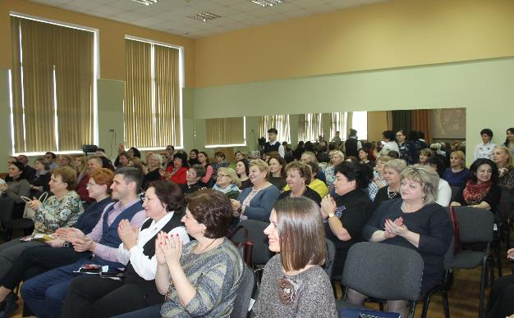
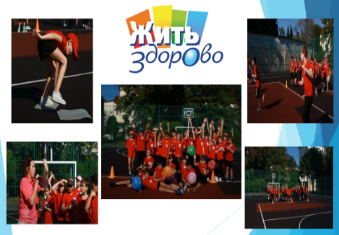
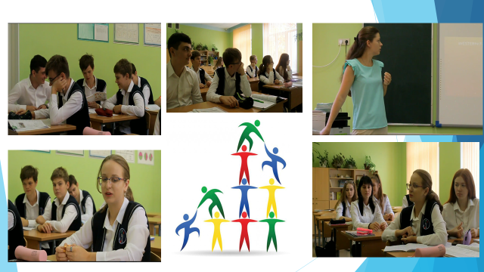
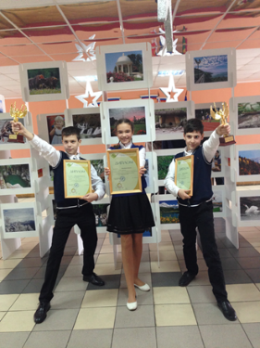
Представление опыта работы в рамках КИП
2019 – 2021 г.г.
№ п/п | Дата проведения мероприятия | Мероприятие
1. | 15.03.2019 | Краевой диссеминационный семинар «Компетентный подход к профессиональному уровню современного учителя
2. | 20.01.2020 | Мастер-класс «Новые коммуникационные технологии в воспитании и обучении школьников на основе концепции эго В 2021-состояния личности»
3. | 29.02.2020 | Семинар для директоров общеобразовательных учреждений г. Сочи «Школа компетенции: базовые психологические компетенции современного учителя как основа профессионального мастерства»
4. | 19-23.01.2020 | Семинар «Открытая неделя психологии»
5. | 20.04.2021 | Мастер-класс «Создание ситуации успеха у учащихся как эффективный способ формирования психологической компетенции»
6. | 22.01.2021 | Семинар «Способы эффективного взаимодействия в образовательном пространстве»
7. | 17.12.2021 | Семинар «Инновационный менеджмент в педагогической деятельности через призму психологического познания»

Slide 23
Спасибо за внимание!

